Slide 1
Evento Finale Progetto C.Alp.Med GREEN DEAL
Solution de
COLLECTE et de VALORISATION
des BIO DÉCHETS en CIRCUIT COURT
Sollèna Rinaldi
09 aprile 2024

Slide 2
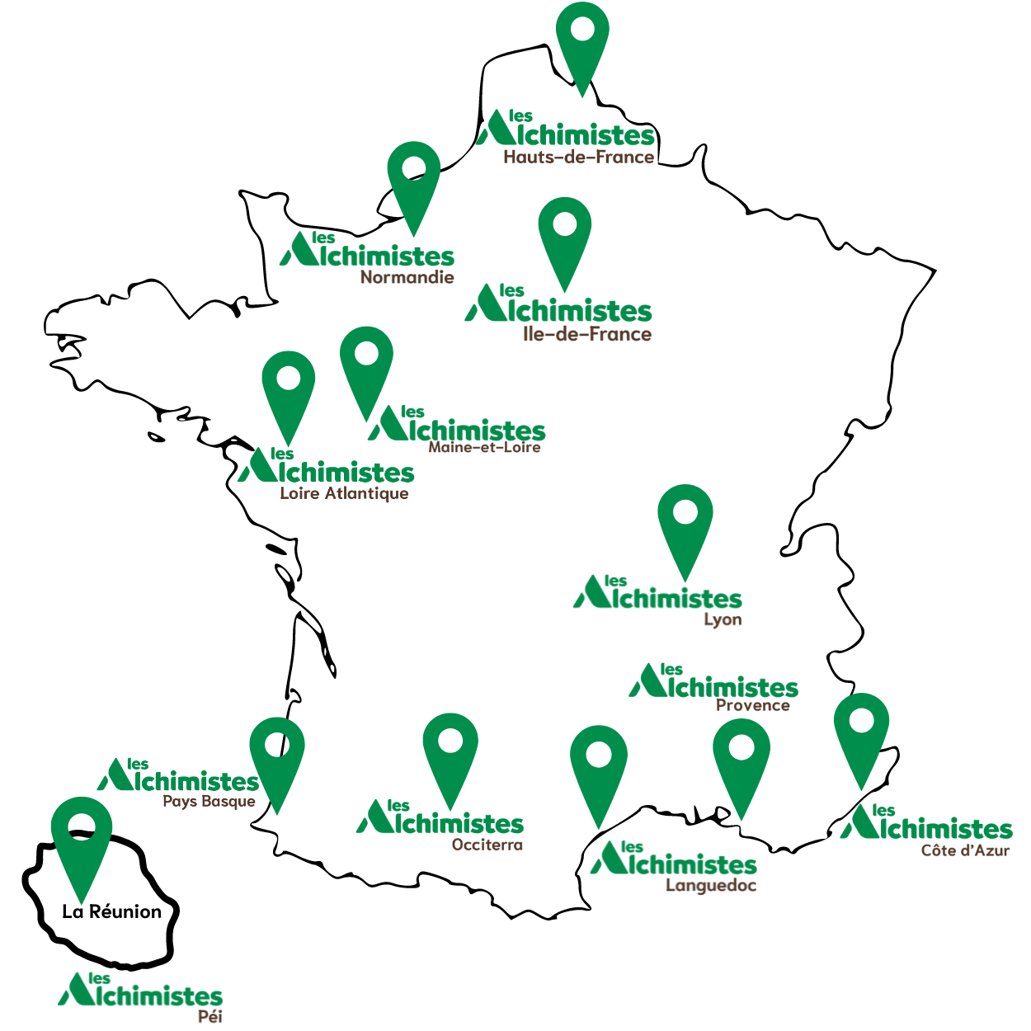
Les Alchimistes, un réseau national
création en
2018
+ 400
points de collecte
3
sites de compostage industriel La Farlède, Puget sur Argens, Cuers
> 1 217 T
de biodéchets collectées en 2023
> 4 50 T
de compost produit / an

Slide 3
Des solutions adaptées à tous les secteurs d’activité
Les Alchimistes proposent des prestations de gestion des déchets alimentaires complètes et adaptées à chaque secteur d’activité et aux différents volume de déchets alimentaires produits.
Collectivités
Restauration collective
Café, hôtellerie,
restauration
Etablissement
de santé
GMS
Industrie
agro-alimentaire
Restauration
scolaire
Evènementiel

Slide 4
Contexte
Aujourd’hui il y a une mauvaise valorisation !
+ de 70% des déchets organiques sont incinérés ou enfouis, souvent loin des villes
La fertilité des sols, un vrai enjeu environnemental
Des sols sains et fertiles sont le levier le plus rapide et économique pour lutter contre le réchauffement climatique.
RAPPORT DU GIEC - Juin 2019
Tous les producteurs de + de 10 tonnes / an
Tous les producteurs de + de 5 tonnes /an
Dès le 1er kilo
2010
1er janvier 2023
1er janvier 2024

Slide 5
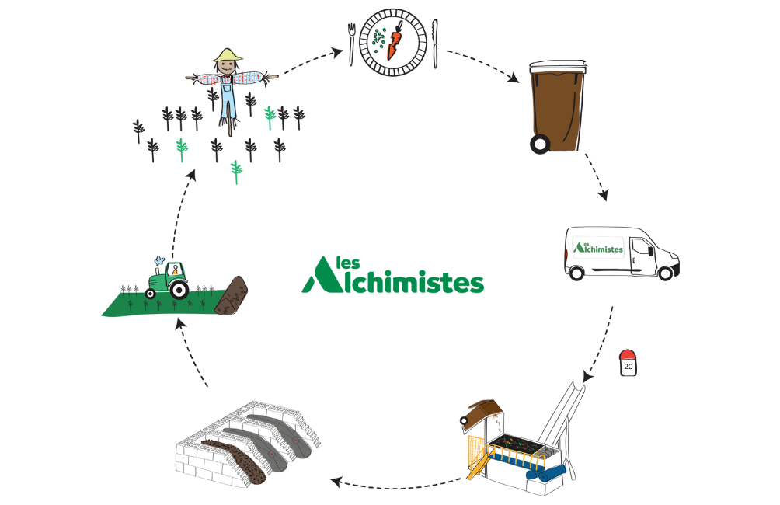
Notre mission

Slide 6
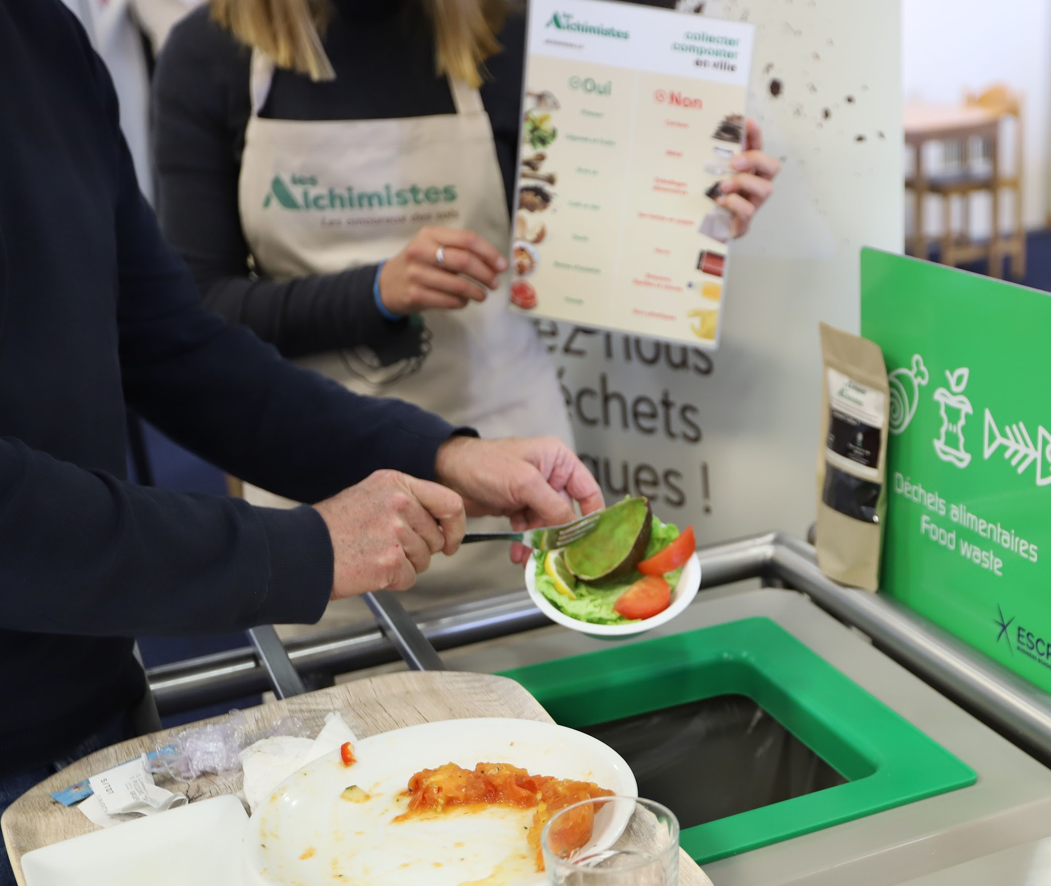
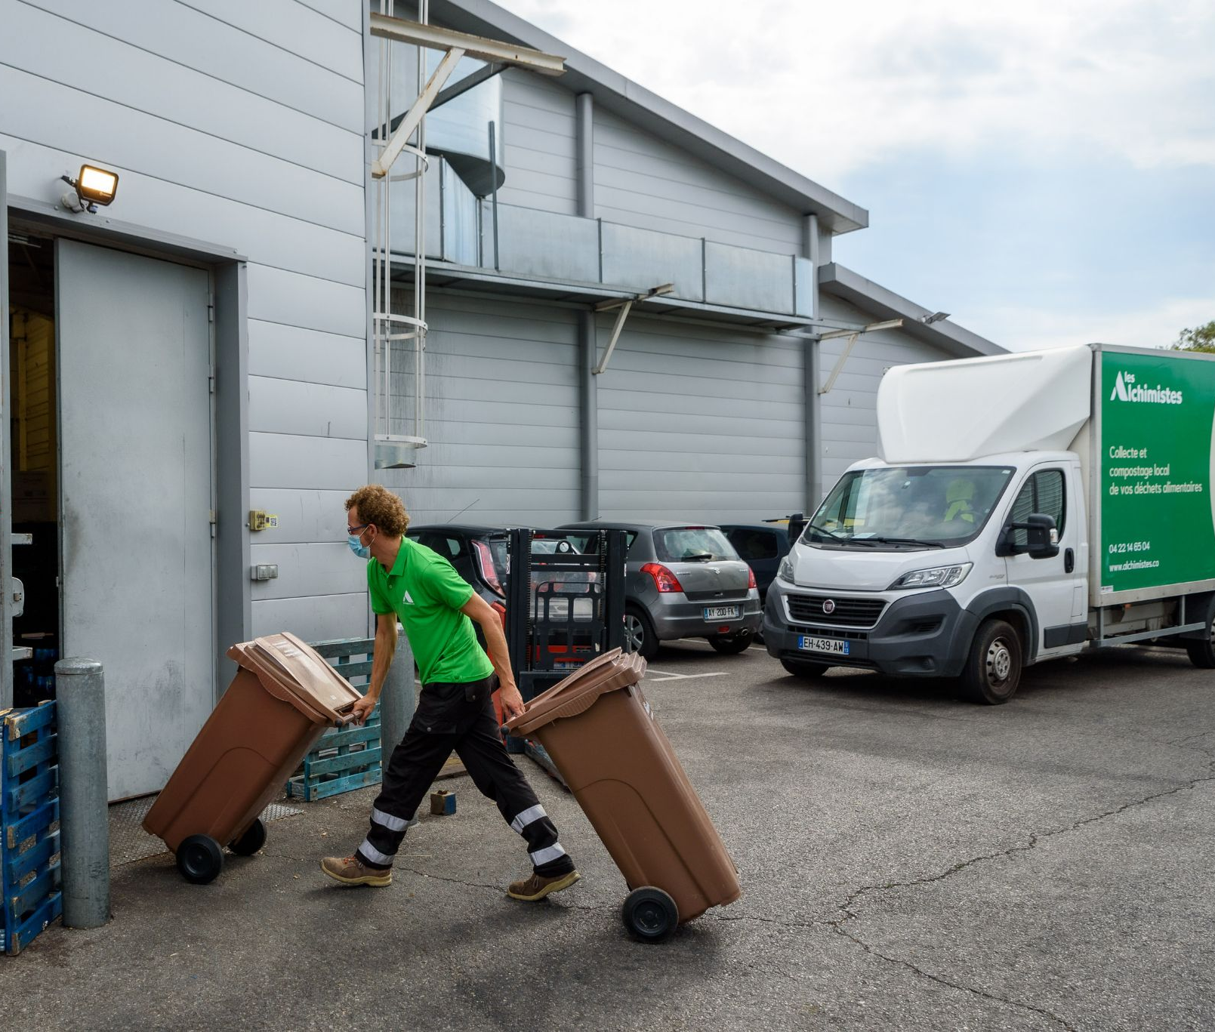
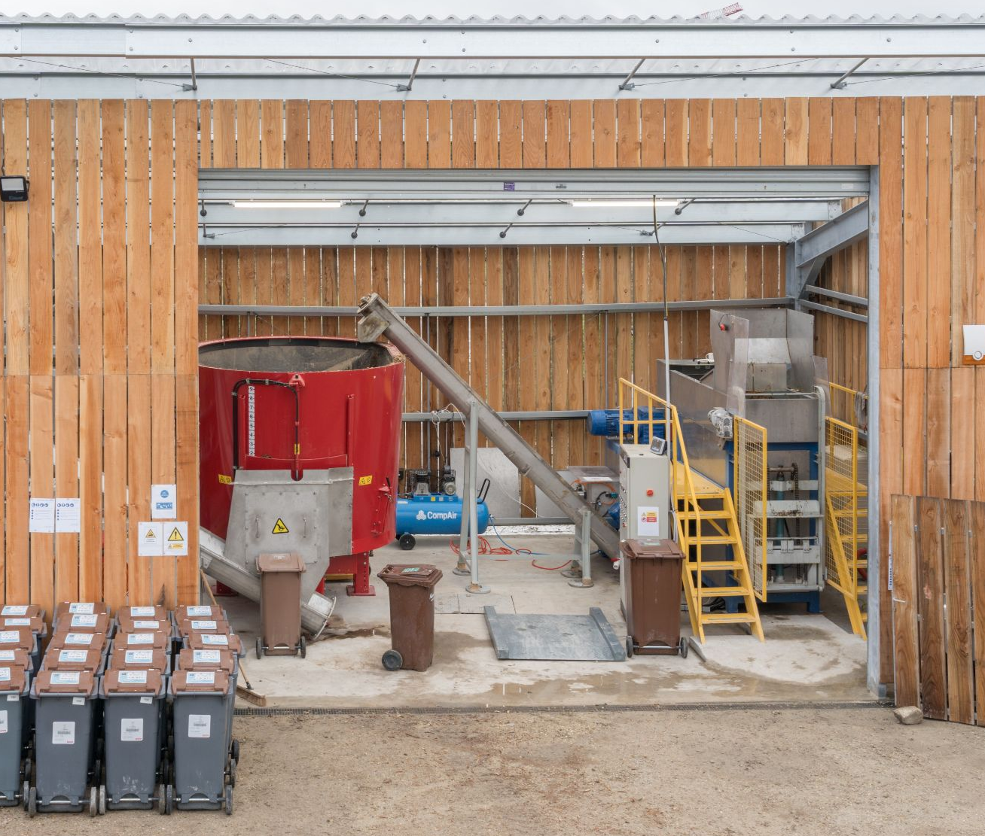
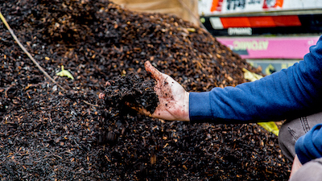
Une gestion intégrée et maîtrisée de valorisation des biodéchets
1
2
3
4
SENSIBILISATION
au tri et au compostage
Temps dédié avec les équipes au démarrage
COLLECTE
en logistique optimisée
Échange de bacs propres et désinfectés
VALORISATION en compostage locale
Transformation des biodéchets en zone urbaine
PRODUCTION
de compost
Retour aux sols via les agriculteurs locaux

Slide 7
Collecte, échange et hygiénisation des bacs
55 cm
SIMPLE POUR VOS ÉQUIPES
Désinfection lors de chaque rotation
Permet de faire du vrac ! sans utilisation de sacs plastiques :
- cher, + écologique
44 cm
DES DONNÉES PRÉCISES
Pesée à 100 grammes près pour suivre votre gaspillage alimentaire
Suivi de la qualité de tri vous êtes partie prenante de succès de la valorisation
96 cm
DES BACS ADAPTÉS
Le bac 120L permet de réduire les charges lourdes,
et reste adapté aux contraintes de place
Bac 120 litres 2 roues

Slide 8
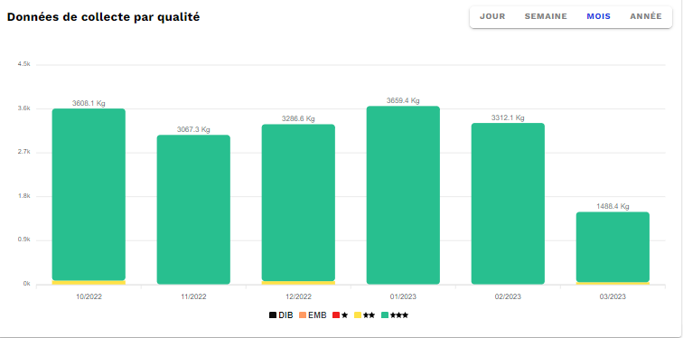
Traçabilité - reporting - extranet dédié
Votre calendrier de collecte
Pesée précise pour chaque bac collecté avec évaluation de la qualité de tri de 0 à 3 ⭐️ selon la quantité d’erreurs (verre, plastique, métal…)
Espace client
suit vos données en temps réel
Prise de photo du contenu du bac en cas de mauvais tri disponible depuis Bluebob
Export PDF et CSV de votre rapport RSE et des données de collectes

Slide 9
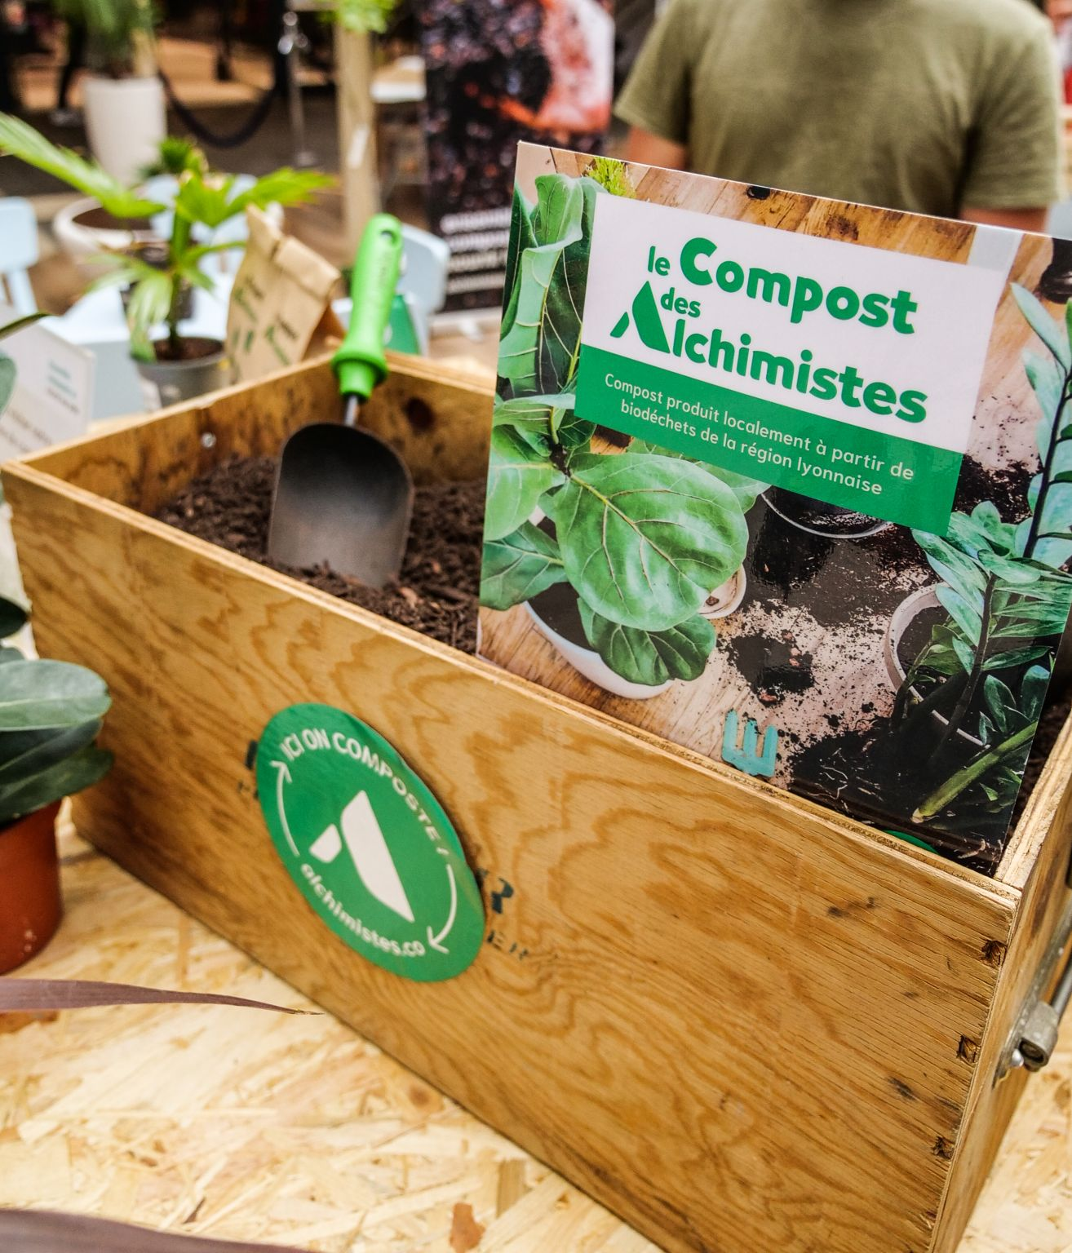
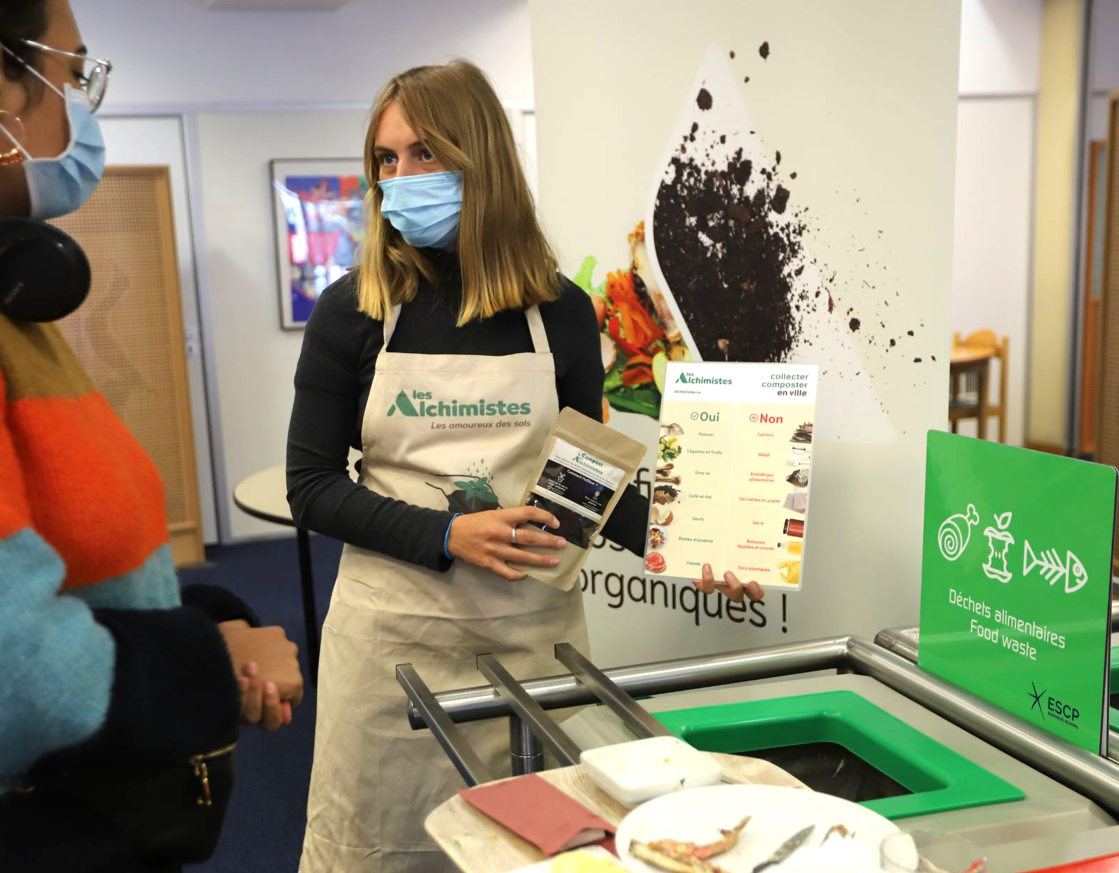
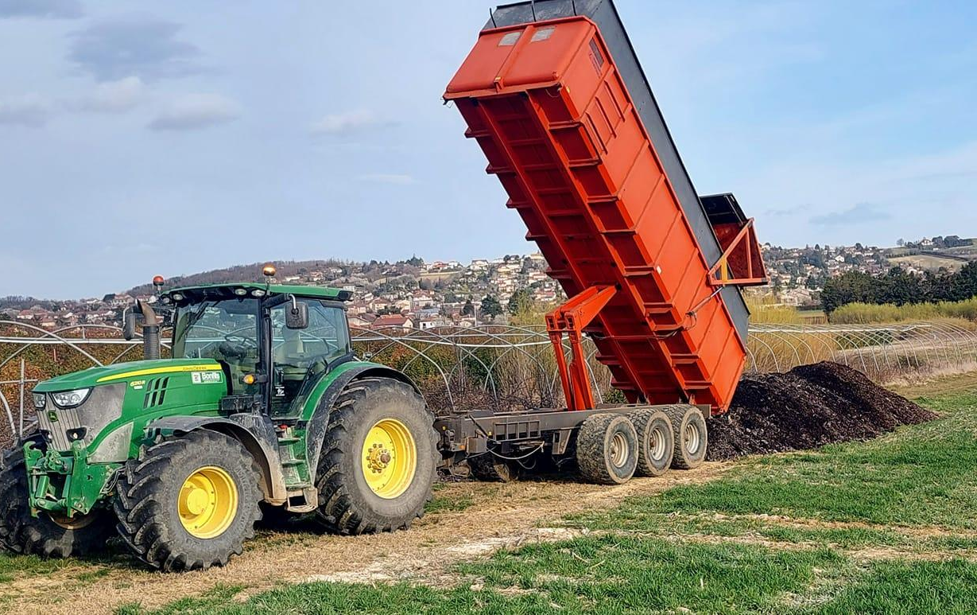
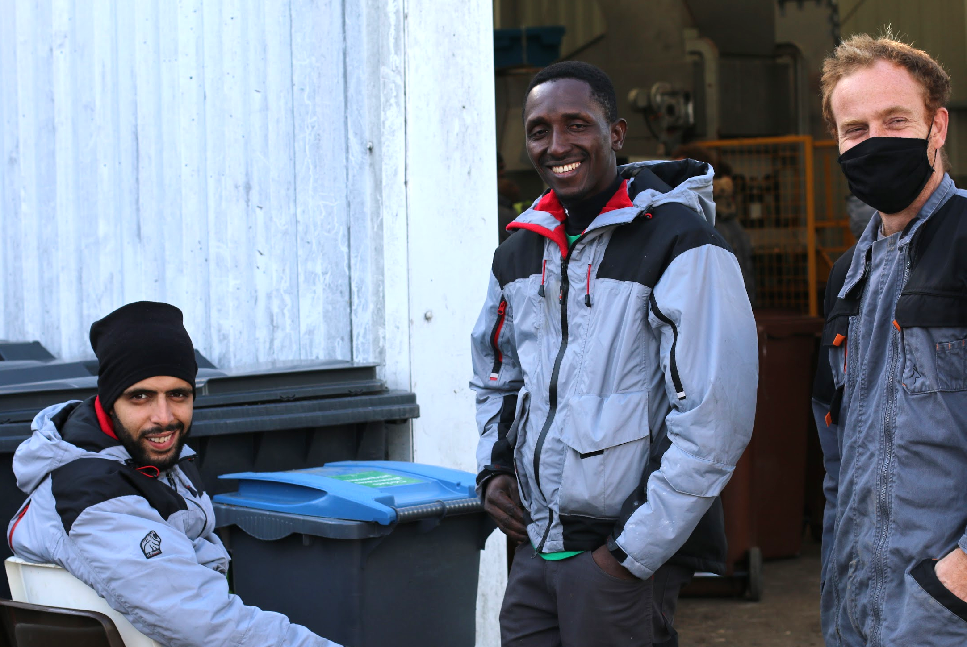
Choisir Les Alchimistes c’est développer :
Une démarche écoresponsable
Le compost est la solution de traitement des biodéchets la plus vertueuse écologiquement. Nous travaillons avec des agriculteurs locaux pour nourrir leurs terres et ainsi lutter contre le réchauffement climatique.
Une démarche en faveur de l’insertion
Les Alchimistes est une entreprise agréée ESUS : Entreprise solidaire d’utilité sociale. Nous travaillons avec des organismes de réinsertion professionnelle dans la création d’emplois locaux : + de 50% de nos opérateurs étaient initialement éloignés de l’emploi.
Une image d’établissement engagée
Un engagement visible de vos collaborateurs, clients et partenaires. Une meilleure gestion des déchets au sein des entreprises est un axe attendu par les collaborateurs et de plus en plus par les clients. Vous avez ainsi un impact concret et visible en mettant en place le tri des biodéchets.

